Slide 1
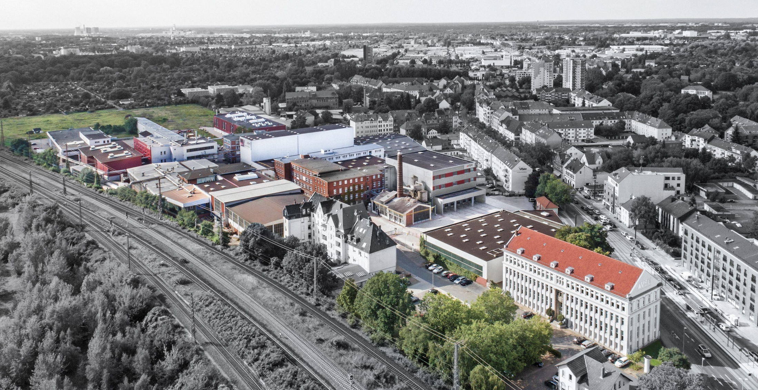
VSM - Wysokiej jakości materiały ścierne nasypowe

Slide 2
VSM - Wysokiej jakości materiały ścierne nasypowe
850
Made in
Germany
Więcej
niż
Pracowników na świecie
Siedziba główna i produkcja w Hanoverze
Ponad 850 pracowników obsługuje klientów na całym świecie – 500 z nich jest w Niemczech.
Certyfikaty i normy uznawane na całym świecie.
160
VSM ma historię od
Wszystkie materiały ścierne VSM posiadają certyfikaty i normy spełniające wszystkie najwyższe standarty bezpieczeństwa.
lat
160 letnia historia w produkcji materiałów ściernych nasypowych.

Slide 3
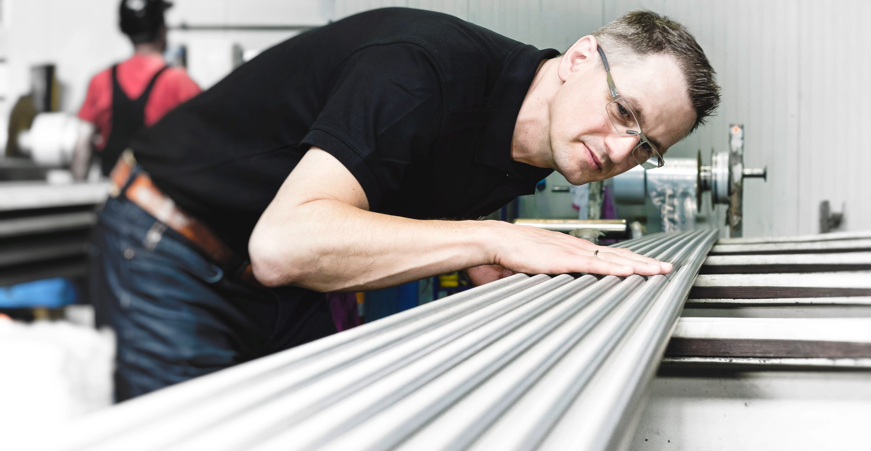
Holistyczne zrozumienie procesu szlifowania
We know abrasives
Znamy się na
materiałach
ściernych
Efektywne szlifowanie oznacza zrozumienie interakcji takich parametrów: > maszyny
> narzędzia ślifierskie (mat. ścierne)
> przedmiot obrabiany
I odpowiednie ustawienia parametrów szlifowania w celu uzyskania optymalnego rezultatu szlifowania

Slide 4
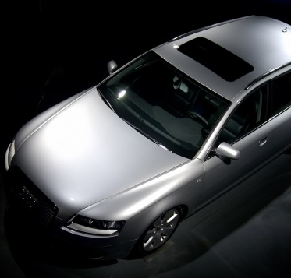
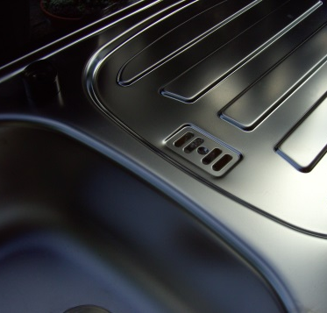
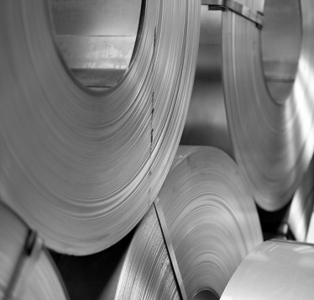
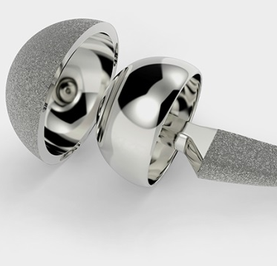
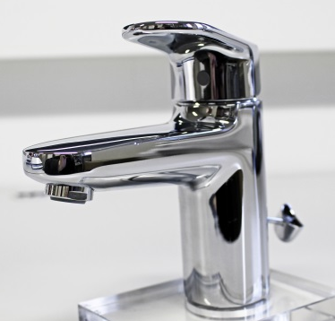
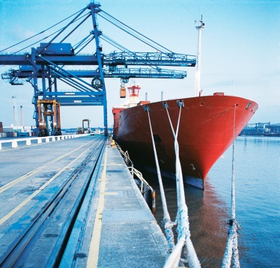
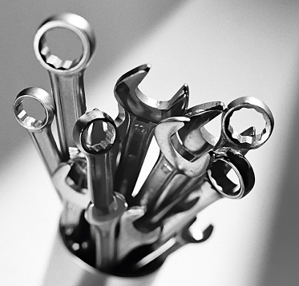
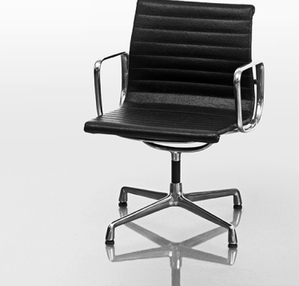
Nasi odbiorcy na całym świecie Rozwiązania branżowe
Przemysł Motoryzacyjny
Przemysł lotniczy
Przemysł gospodarstwa domowego
Produkcja instalacji i zbiorników
Przemysł Produkcji Metalowej
Implanty
Armatura domowa i przemysłowa
Przemysł produkcji statków
Narzędzia
Meble

Slide 5
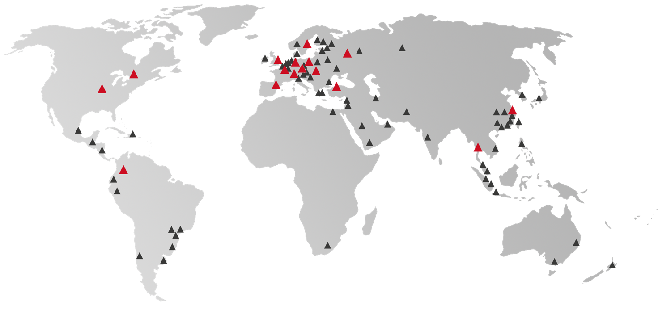
Siedziba w Hanowerze. Międzynarodowe oddziaływanie.
Niemcy
Hanover
70
Aktywny
w ponad
krajach
VSM operates in more than 70 countries – with international subsidiaries and numerous partners.
VSM partnerzy handlowi

Slide 6
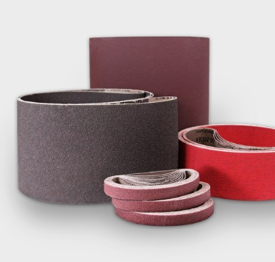
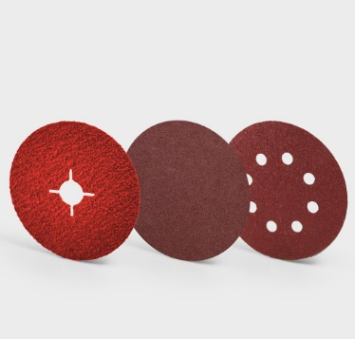
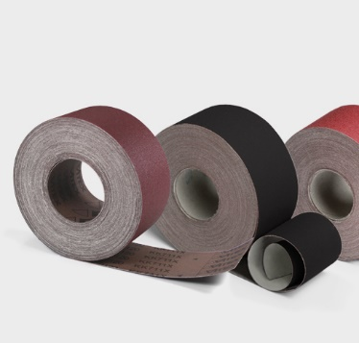
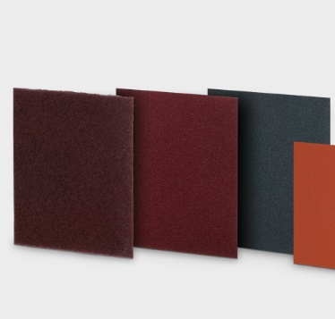
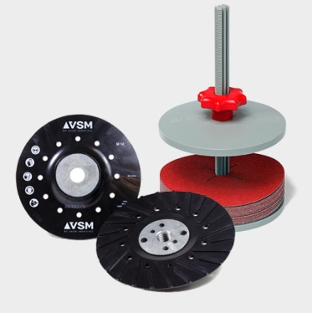
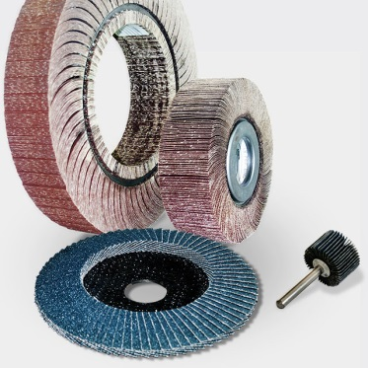
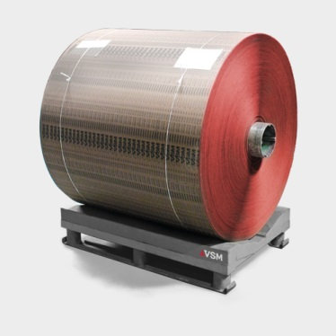
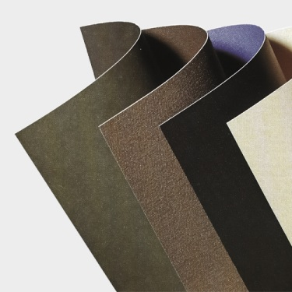
Nasz portfolio produktów Jakość, powtarzalność, certyfikaty i ponad 1500 serii
Pasy
Fibry i krążki
Rolki
Arkusze
Akcesoria i dyski
Produkty dla konfekcjonerów
Jumbo role
VSM podłoża

Slide 7
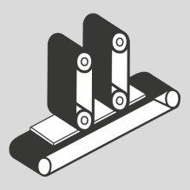
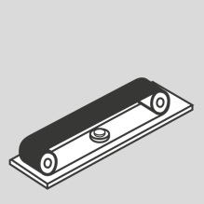
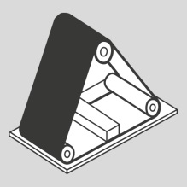
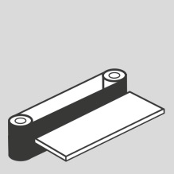
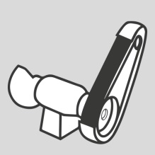
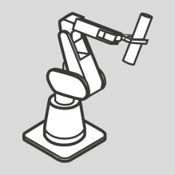
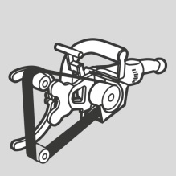
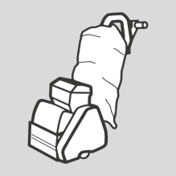
Ponad 200 produktów ściernych do niemal każdego zastosowania Maszyny /Proces szlifowania
Szlifowanie płaszczyzn
Szlifowanie długim pasem
Szlifowanie szrokim pasem
Szlifowanie krawędzi
Szlifowanie z oparciem
Szlifowanie obwiedniowe
Szlifowanie na krzyż
Szlifowanie planetarne
Szlifowanie na bębnie rozprężnym
Szlifowanie na wolnym pasie
Roboty szlifujące
Szlifierki kątowe na krążki fibrowe
Szlifowanie krążkami welurowymi
Pilnikarki
Szlifowanie arkuszami
Ręczne szlifierki taśmowe
Szlifierki za walcami - satyniarki
Szlifowanie ręczne - obwiedniowe
Szlifowanie parkietów
Cykliniarka podłogowa z krążkami
Szlifowanie ręczne arkuszami
Szlifowanie ręczne klockami

Slide 8
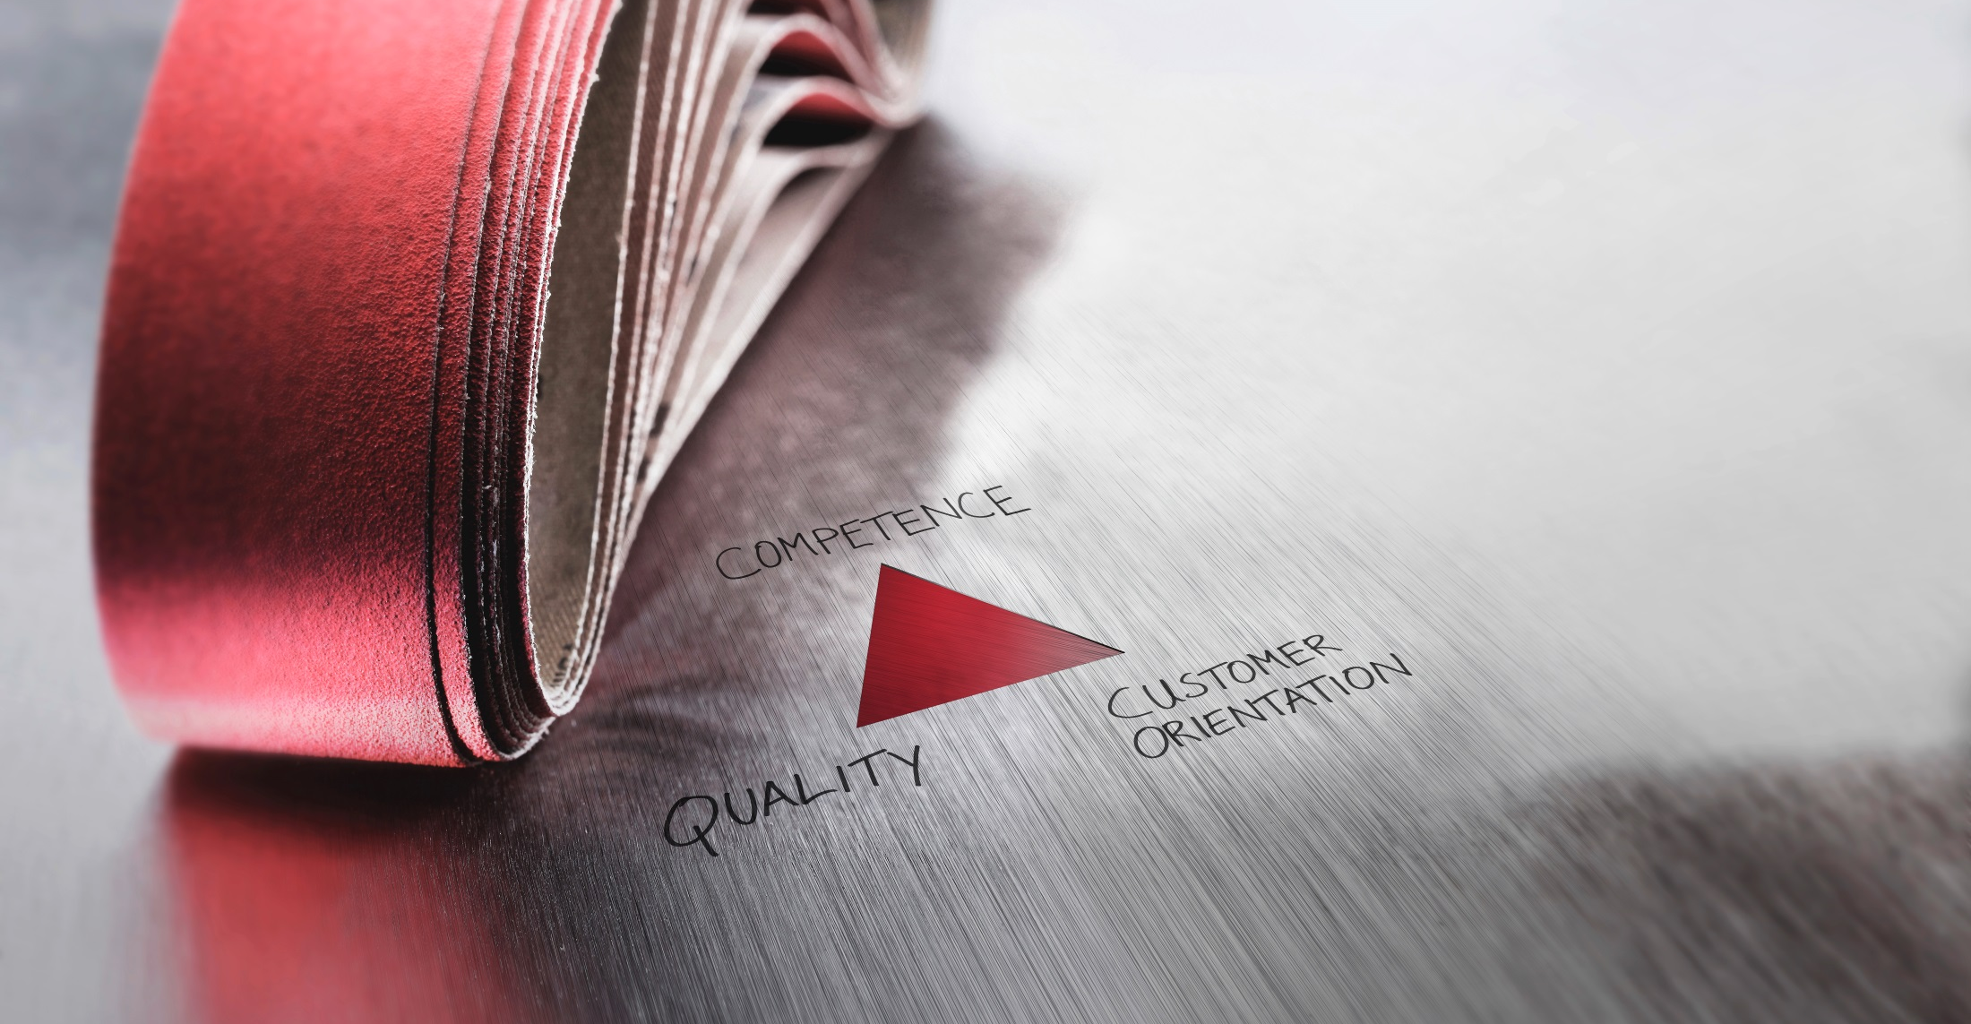
Za czym stoimy...
VSM – Więcej niż trzy litery
Wysoka jakość produktów, profesjonalna wiedza w zakresie materiałów ściernych, ponad 150 doświadczenie, orientacja na potrzeby i oczekiwania klienta.
8

Slide 9
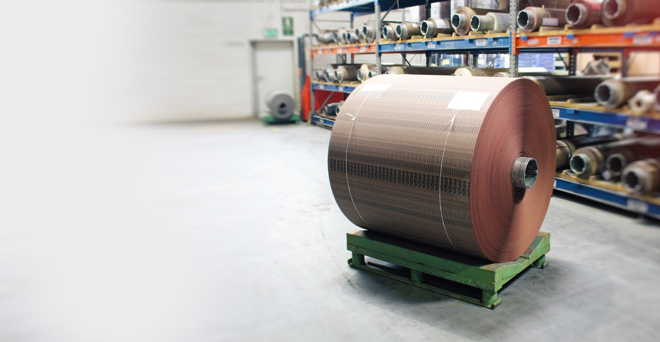
160 lat doświadczenia w jednej rolce
„Rolki Jumbo“ produkowane w Niemczech mają szerokość 1480mm
Produkcja jumbo rol w Hanoverze,
Pakowane i rozsyłane na cały świat.
9

Slide 10
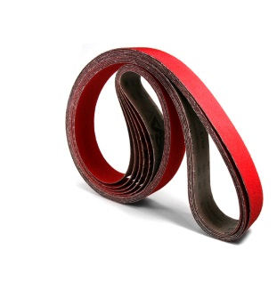
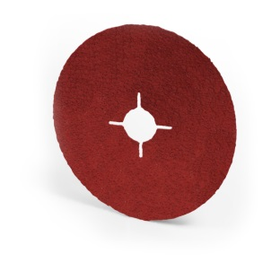
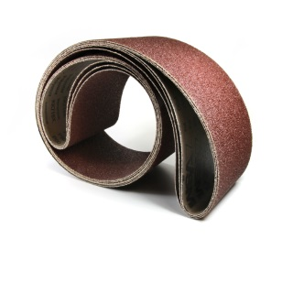
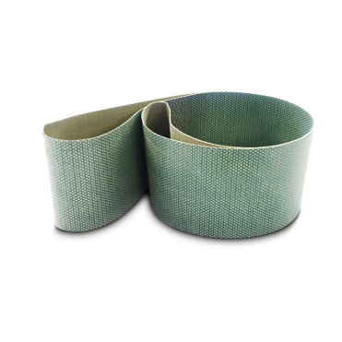
160 lat innowacji produkcyjnych. Made by VSM.
2015
VSM CERAMICS Plus
To nowe rozwiązanie ziarna ceramicznego tzw. mikrokrystalicznego, do usuwania dużych naddatków materiałowych
2005
VSM CERAMICS
Najlepsze rozwiązanie w celu usuwania dużych naddatków materiałowych
1978
VSM COMPACTGRAIN
KK718X jest najstarszym materiałem kompaktowym bardzo dobra wydajność i jakość powierzchni obrabianej
2007
VSM DIAMOND wysokojakościowy produkt do szlifowania na sucho, dzięki podłożu aramidowemu (kompozyt – opatentowany)

Slide 11
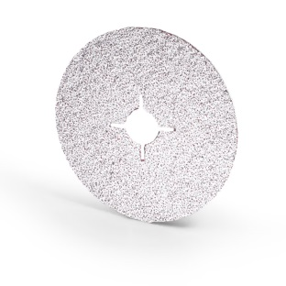
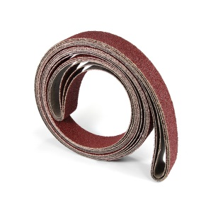
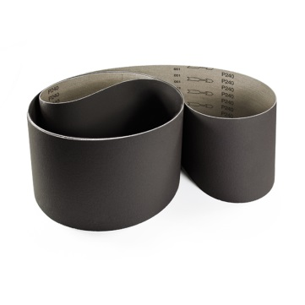
160 lat innowacji produkcyjnych. Made by VSM.
2018
VSM ACTIROX geometrycznie ukształtowane ziarno ceramiczne do agresywnej obróbki zgrubnej
2018
VSM ALU-X
Produkt o obniżonej przyczepności wiórów i zabijaniu się materiału podczas obróbki metali nieżelaznych
2017
VSM COMPACTGRAIN Plus najnowsza generacja materiałów kompaktowych z wydłużoną żywotnością szlifowania.
2018
VSM ILUMERON materiał do uzyskiwania perfekcyjnej jakościowo powierzchni z bardzo dużym wybłyszczeniem.

Slide 12
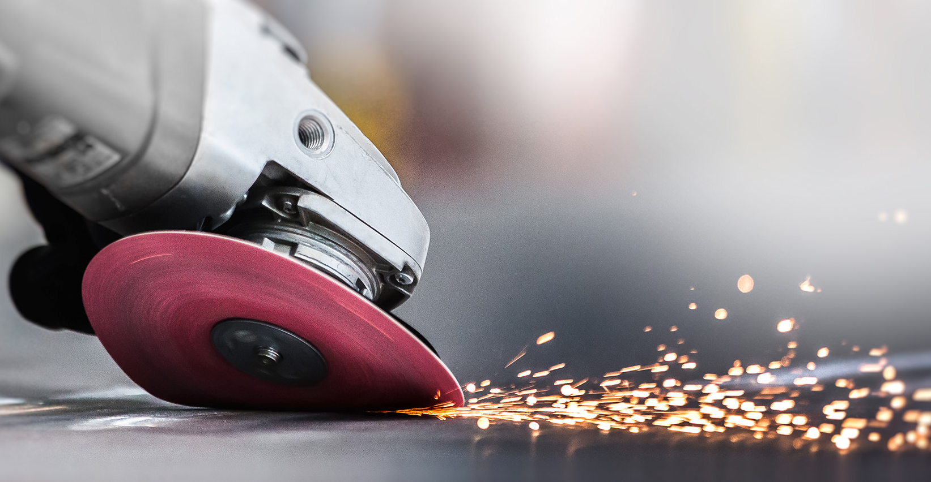
VSM CERAMICS plus obniża proces szlifowania zgrubnego
Zwiększona produktywność w szlifowaniu przemysłowym
VSM CERAMICS plus producty te szybciej szlifują i zapewniają dłuższą żywotność procesu.
VSM CERAMICS plus dzięki mikrokrystalicznej budowie umożliwia proces samoostrzenia się i zapewnia stałą agresywność materiału.
Schemat VSM CERAMICS Plus
czas

Slide 13
VSM Ceramics
Samoostrzące się materiały ścierne
z ziarnem ceramicznym do osiągania wysokiej wydajności szlifowania. Dedykowane głównie do obróbki stali nierdzewnej.

Slide 14
VSM COMPACTGRAIN : struktura zairna
Pojedyńce ziarno ścierne
Wiązania między-ziarnowe
Warstwa zalewowa
Warstwa podkładowa
Podłoże - nośnik

Slide 15
Proces samoostrzenia się w VSM COMPACTGRAIN Plus oraz VSM COMPACTGRAIN
t = 0
Czas szlifowania
Materiał przeostrza się poprzez usuwanie pojedynczych ziaren ściernych z granulatu COMPACTGRAIN. Ziarno zużyte wykrusza z głównego ziarna ściernego odrywając się z mostków wiążących, odsłaniają nowe ostre krawędzie.

Slide 16
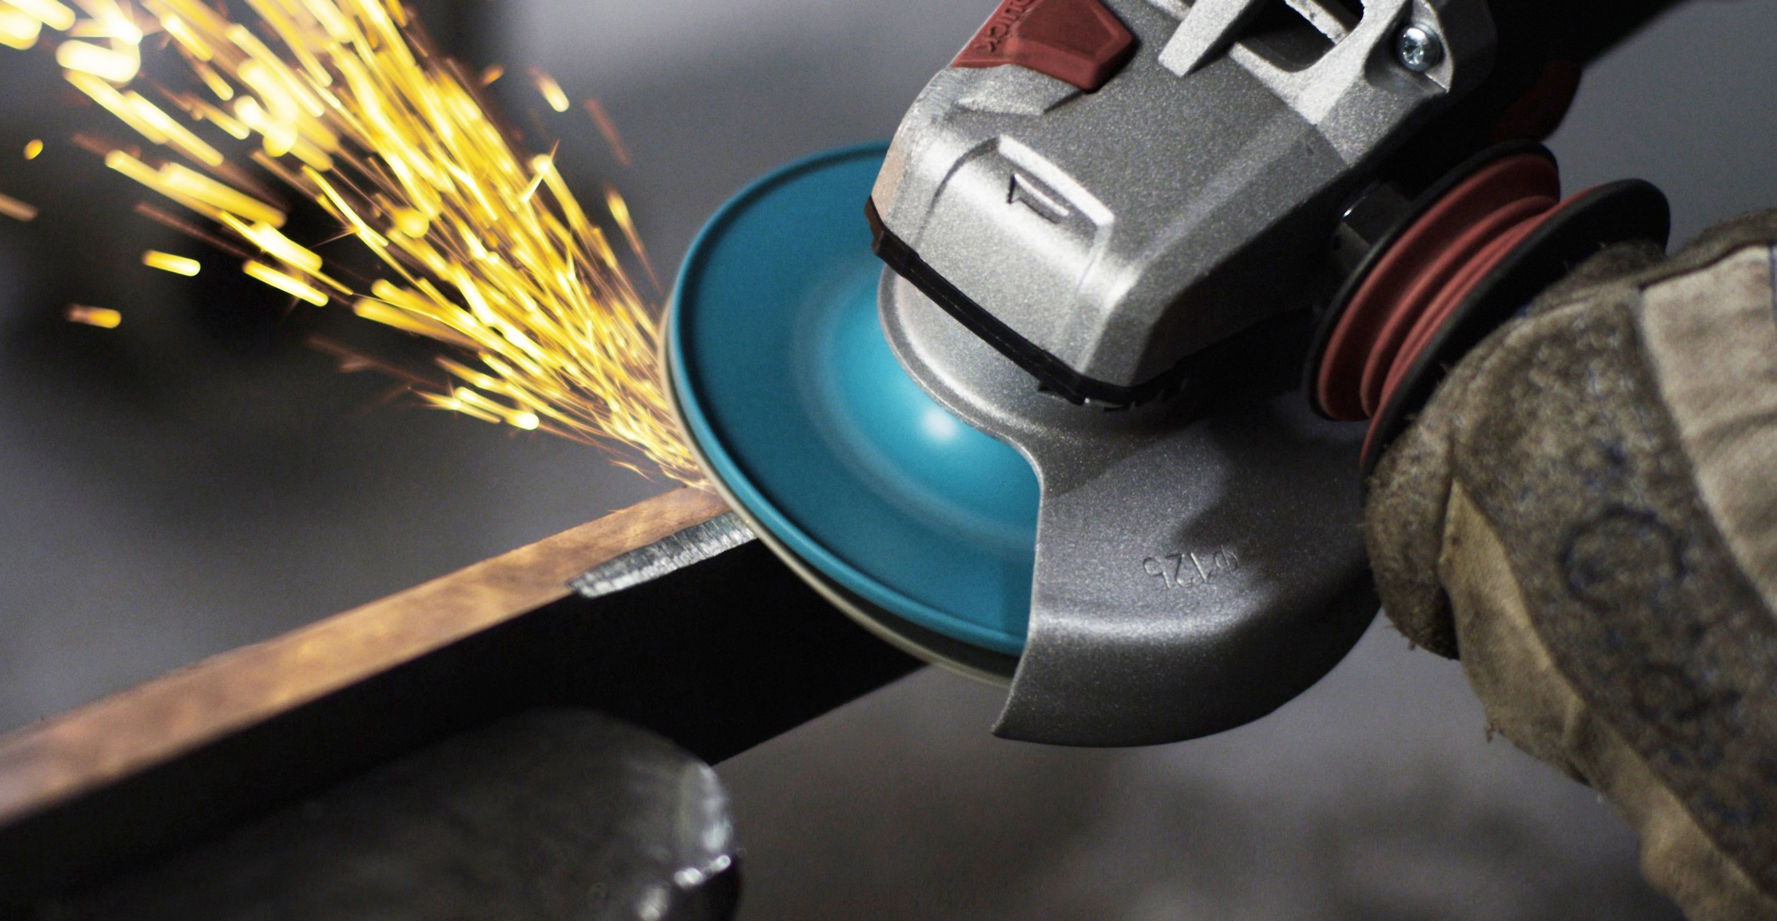
VSM ACTIROX do maksymalnego szlifowania zgrubnego
Maksymalna wydajność przy bardzo szybkim szlifowaniu
VSM ACTIROX to maksymalne usunięcie naddatku i redukcja kosztów. Geometrycznie ukształtowane ziarno ceramiczne zapewnia wyjątkowo agresywne i szybkie szlifowanie. Materiał pomaga obniżać koszty produkcyjne.
VSM ACTIROX
czas

Slide 18
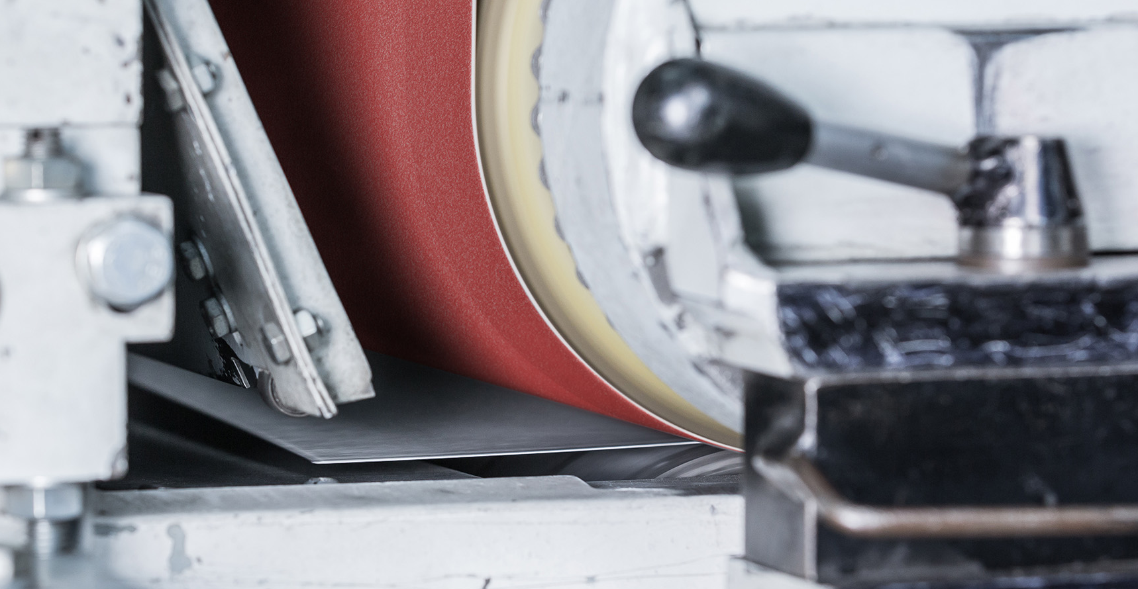
VSM COMPACTGRAIN plus wydłużona żywotność ścierna
Powtarzalność i stała jakość powierzchni
VSM COMPACTGRAIN to powtarzalna i stała jakość powierzchni z bardzo wysoka gładkością dostosowaną do potrzeb klienta, ze stałą chropowatością
Schemat VSM COMPACTGRAIN Plus
czas

Slide 19
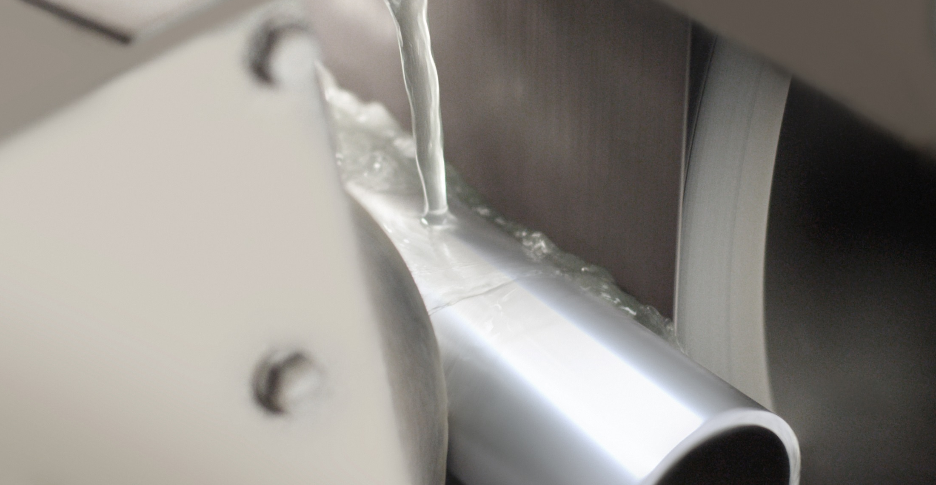
VSM ILUMERON wydłużona żywotność i wysoki połysk
Szlifowanie i polerowanie w jednym „kroku”
VSM ILUMERON umożliwia szlifowanie i polerowanie w jednej operacji. Pozwala osiągnąć bardzo wysoką jakość powierzchni ze stała jakości i identyczną chropowatością
Schemat VSM ILUMERON
czas

Slide 20
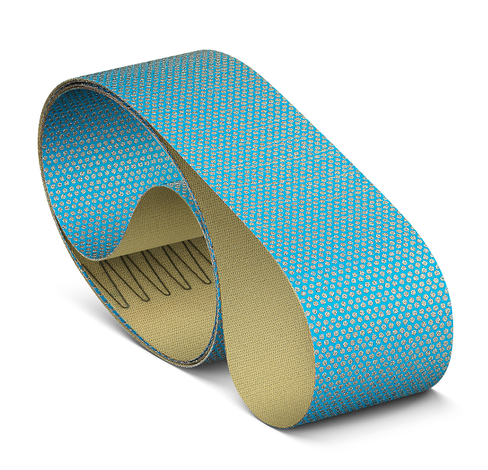
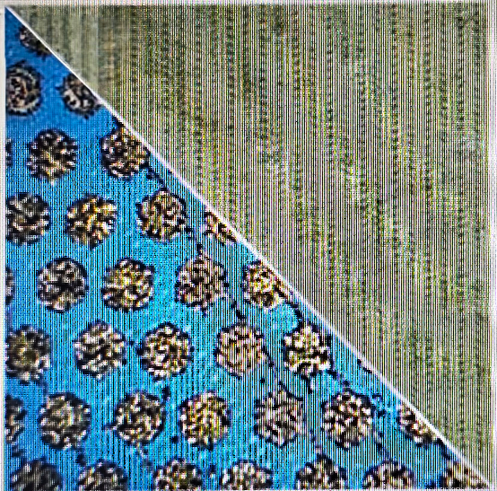
VSM Diamond
VSM Diamond
Extremalnie twardy
Stosowany do obróbki bardzo twardych oraz kruchych materiałów, takich jak np. tytan, węglik spiekany, szkło, marmur, granit.

Slide 21
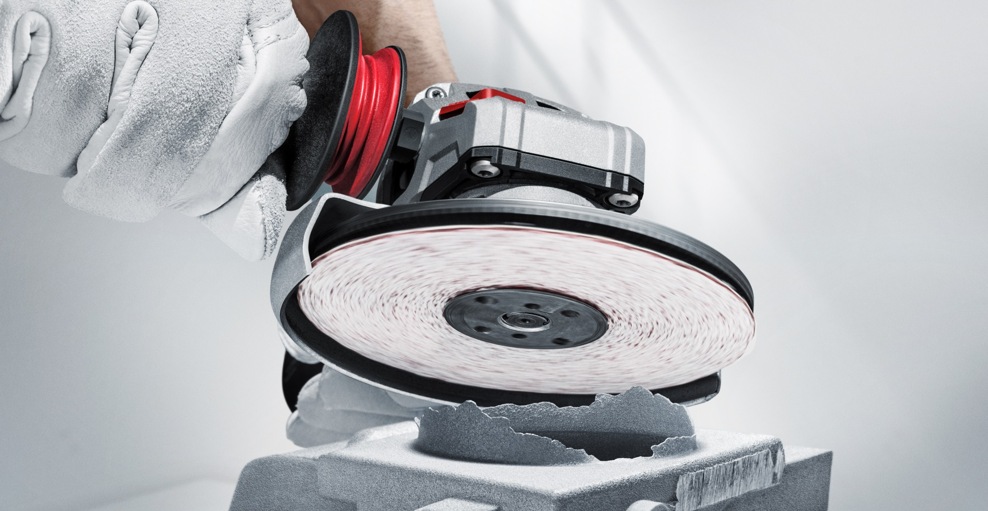
VSM ALU-X z obniżoną właściwością przyczepiania wiór
Podwójna wydajność w usuwaniu naddatku i żywotność
VSM ALU-X to zmniejszona przyczepność wiór przy obróbce metali nieżelaznych i wydłużona żywotność. Duża ilość naddatku materiału szlifowanego

Slide 22
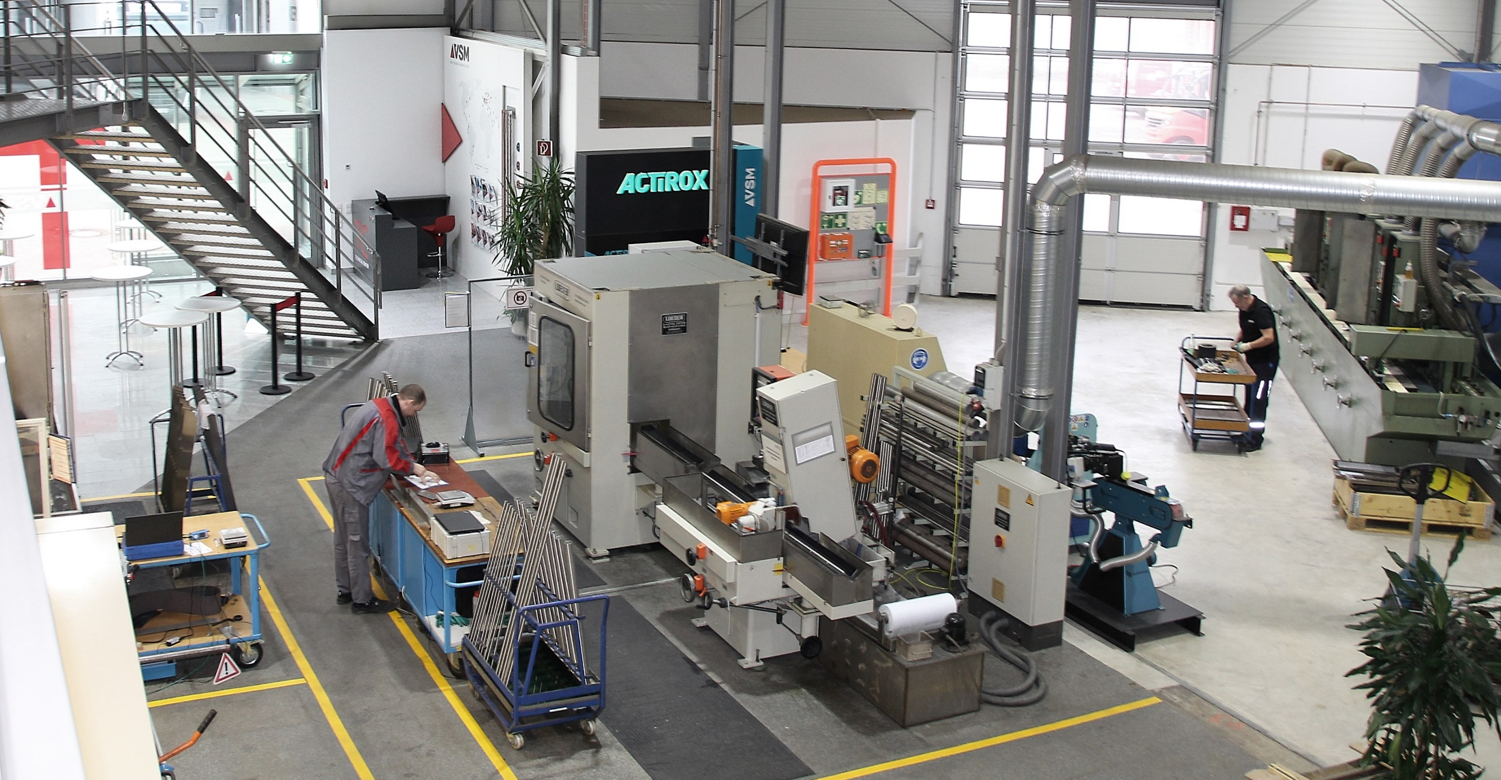
VSM Centrum Szkoleniowe
Nasza specjalistyczna wiedza w zakresie szlifowania
Dostarczamy informacji o najnowszych trendach i technologiach w procesie szlifowania
Naszym klientom oferujemy seminaria/kursy szkoleniowe, w naszym Centrum Szkoleniowym w Hanoverze (TC-Hanover)
Klienci mają możliwość w rzeczywistości uczestniczyć w aplikacjach zastosowań i przeprowadzać symulacje doboru narzędzi
Dostosować optymalne zastosowanie narzędzia do swoich potrzeb

Slide 23
Dziękuję za uwagę!

